Slide 1
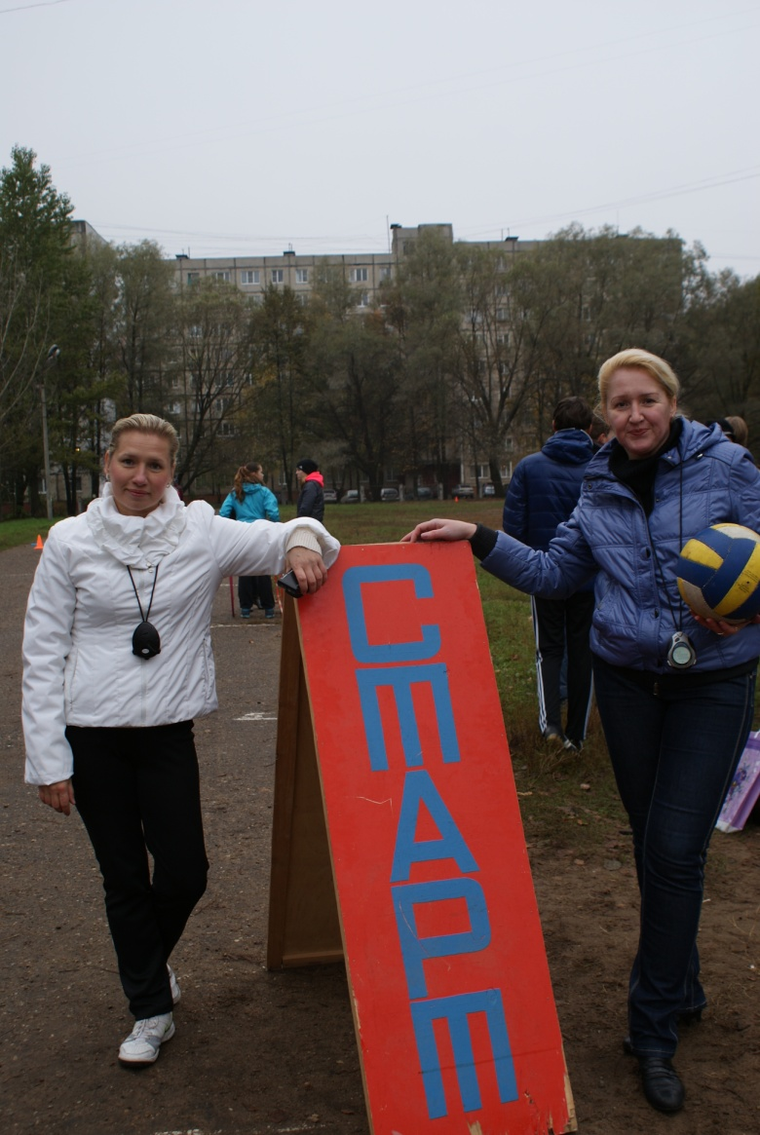
Ученическая конференция ИТОГИ УЧЕБНОГО ГОДА спортивное обозрение

Slide 2
За 2016-2017 учебный год были проведены спортивно-массовые мероприятия, в которых принимали участие обучающиеся нашей школы.

Slide 3
Обзор спортивно-оздоровительных мероприятий и соревнований.
Обучающиеся нашей школы приняли участие в третьем по счету марафоне «Бегом по Золотому кольцу – 2016», дистанция марафона для учащихся школ от 12 лет составляла 3 км. Ребята успешно преодолели этот нелегкий путь. За участие в марафоне каждый участник получил на память футболку с логотипом и памятную медаль.

Slide 5
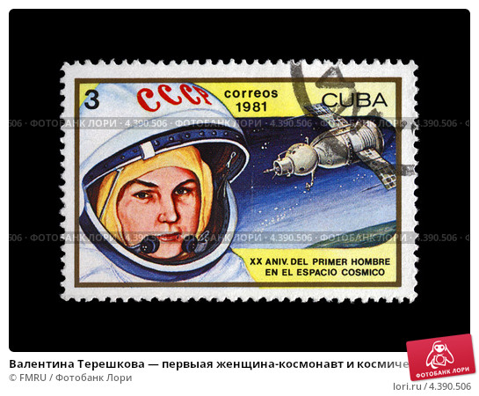
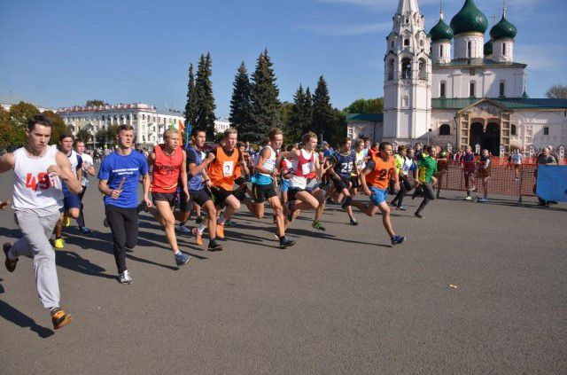
Также приняли участие в традиционной лёгкоатлетической эстафете на приз летчика-космонавта В. В.Терешковой. К сожалению сборная команда школы призового места не заняла, но получила массу положительных эмоций.

Slide 6
«Шиповка юных» - это соревнования по легкой атлетике, где обучающиеся соревнуются в беге на короткие и средние дистанции, в метании малого мяча на дальность, в прыжках в длину с разбега. Сборная команда наших юных спортсменов в районном отборочном этапе заняла III место.

Slide 7
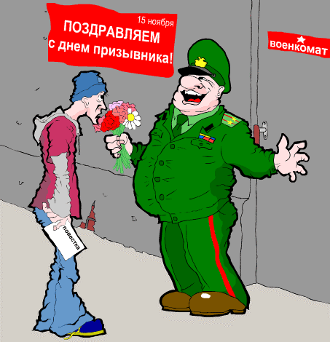
Ежегодно на базе школы № 83 проходят военно-патриотические спортивные мероприятия т. как: Спартакиада «Призывник России - 2016» и Военно-патриотическая игра «Победа» и в этих соревнованиях наши старшеклассники принимают активное участие. Будущим солдатам пришлось показать свои спортивные навыки и умения в таких видах, как подтягивание, отжимание, бег на дистанцию 100 м, полоса препятствий, стрельба, разборка и сборка автомата, и смотр строя и песни.

Slide 9
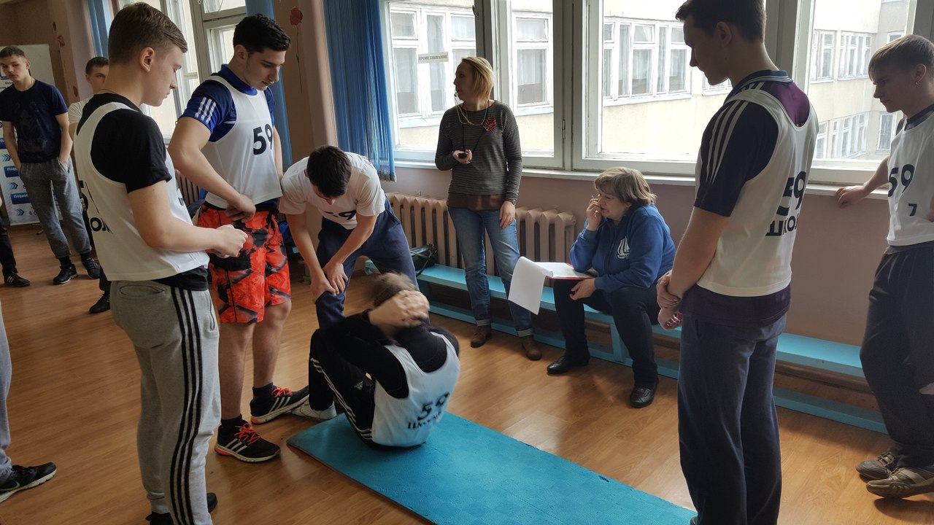
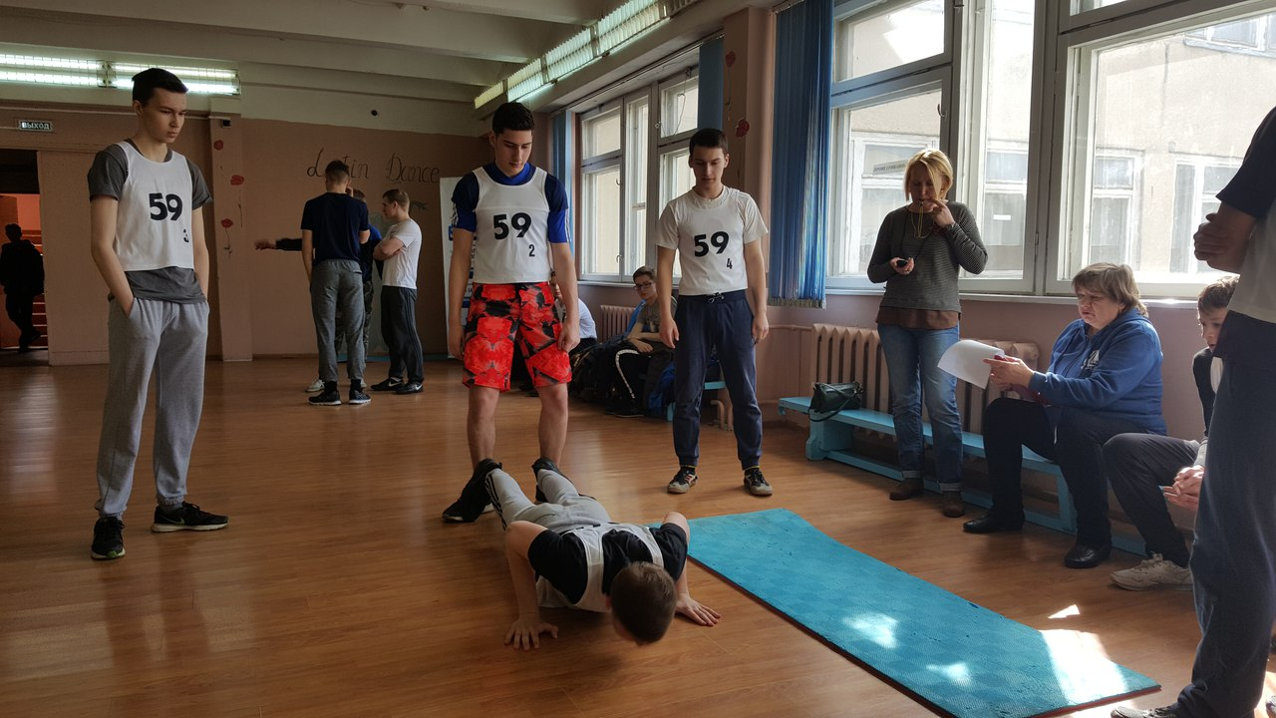

Slide 10
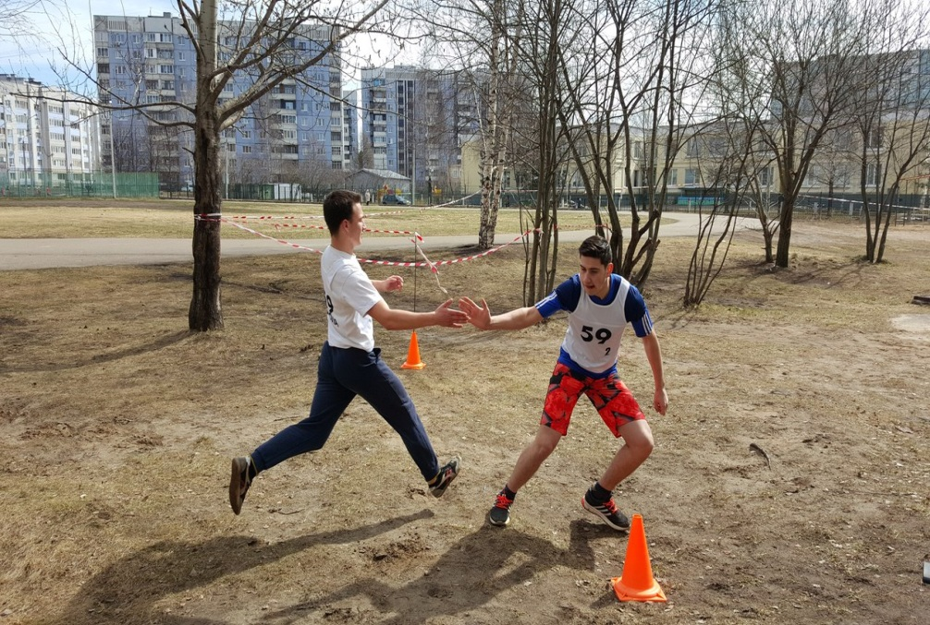
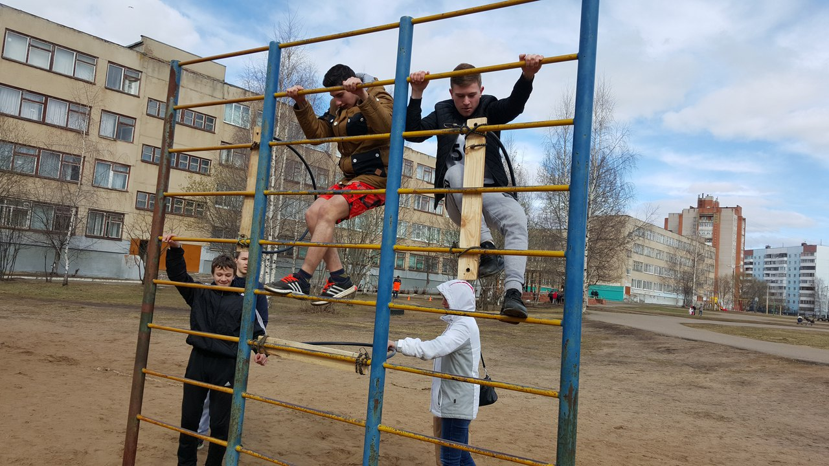
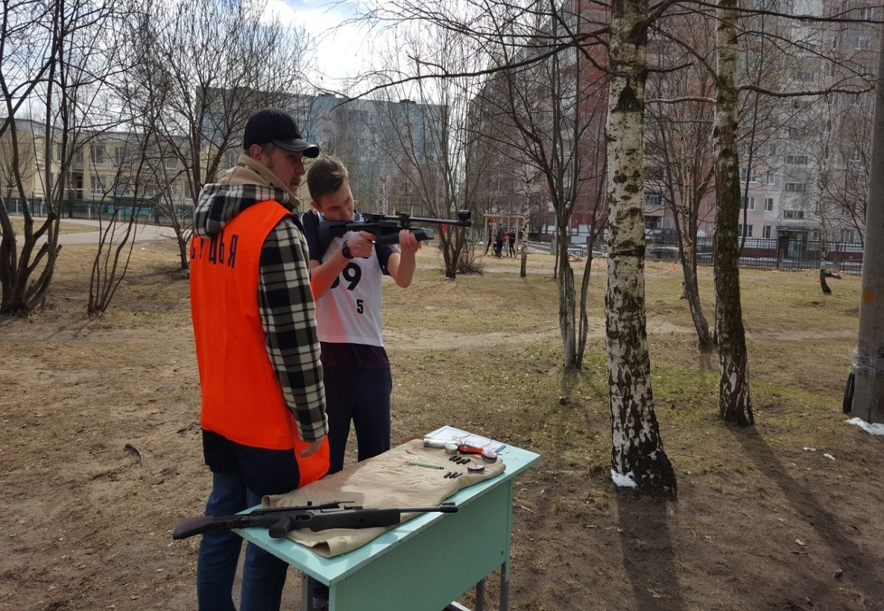

Slide 11
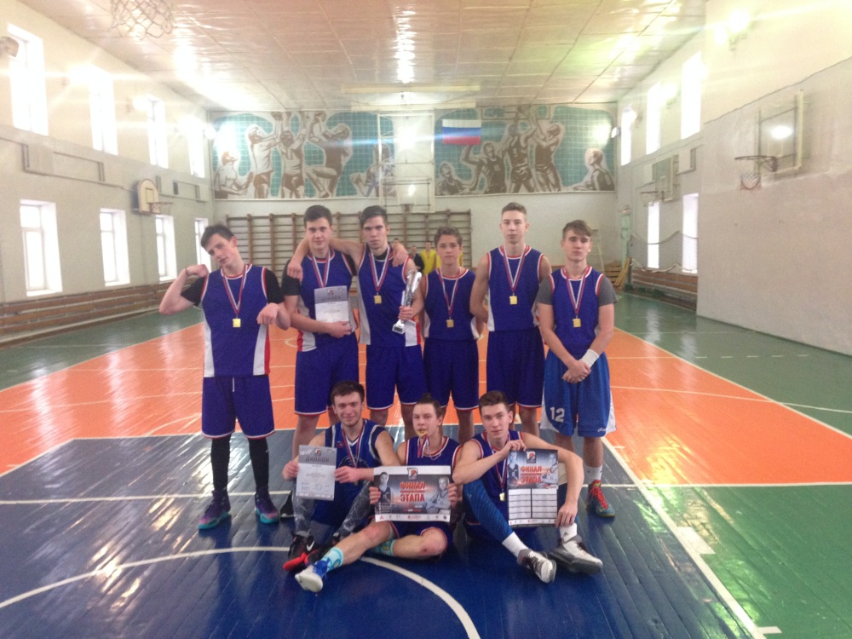
Особо хочется отметить баскетбольную команду нашей школы. В школьной баскетбольной лиге ребята заняли I место в районе и вышли на городской уровень соревнований.
СПОРТИВНЫЕ ИГРЫ
БАСКЕТБОЛ

Slide 12
ФУТБОЛ
В этом учебном году в школе создались две футбольных команды мальчиков и девочек. Ребята уже успели принять участие в городских играх по футболу «Кожаный мяч». С победой можно поздравить команду девочек и их тренера под чьим руководством заняли
II место, уступив I место лидерам школы № 48.

Slide 13
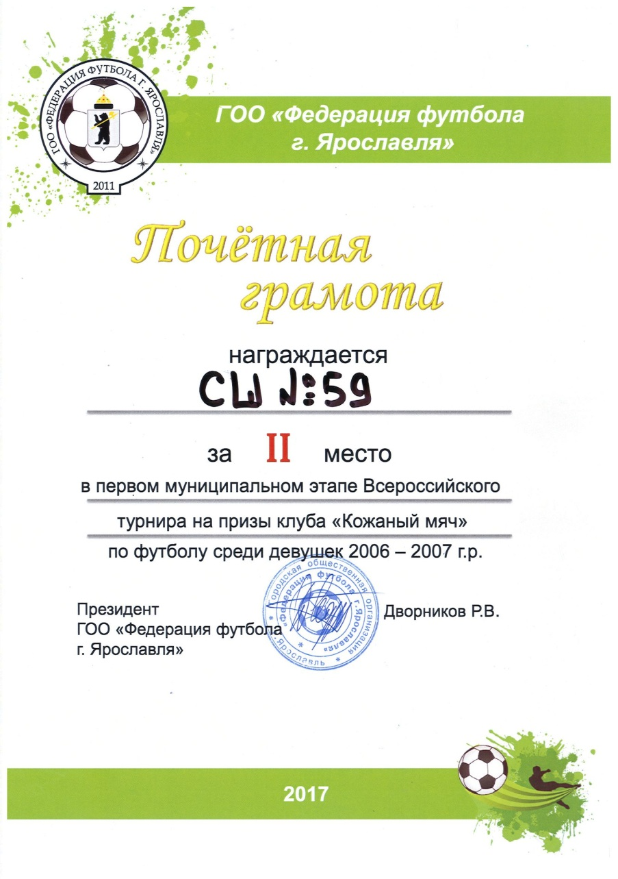

Slide 14
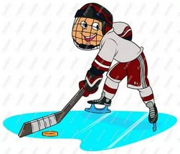
ХОККЕЙ
На протяжении всего зимнего сезона на школьном стадионе проходили игры по хоккею среди обучающихся начального и среднего звена. Даже в зимние каникулы, при температуре воздуха -23 С юные хоккеисты не боялись мороза с удовольствием приходили играть на площадку.

Slide 16
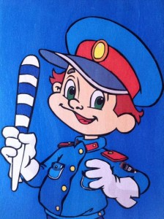
Обучающиеся начальной школы принимали участие в конкурсе «Безопасное колесо»

Slide 17
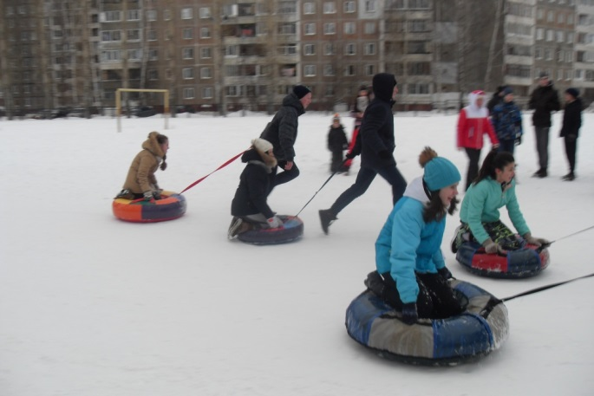
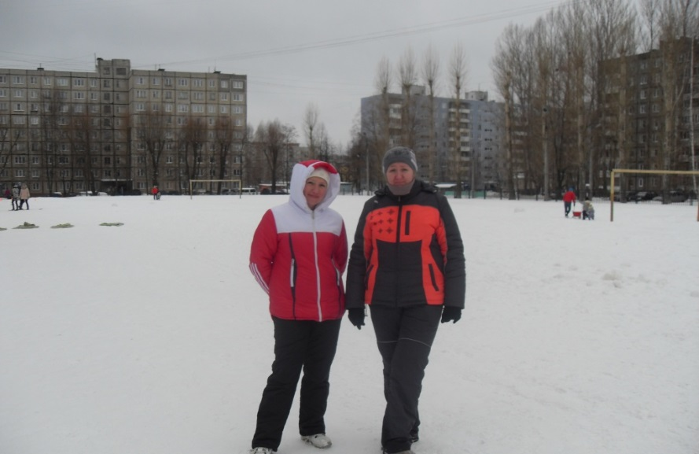
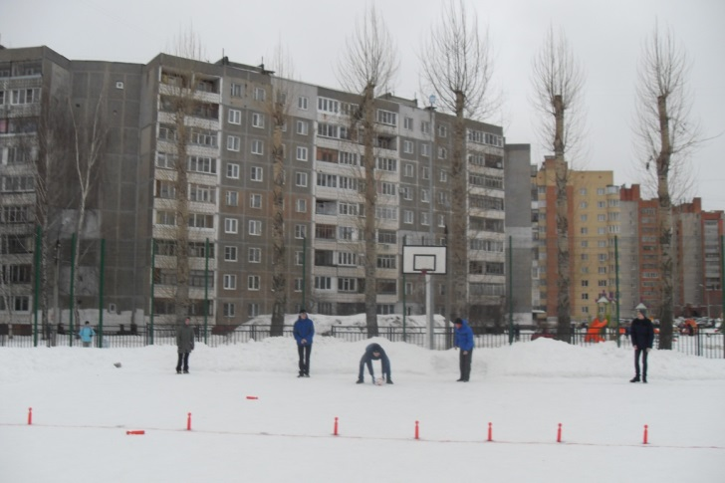
День здоровья
ДЕНЬ ЗДОРОВЬЯ – в нашей школе проходят ежегодно. В этом году предпочтение отдали зимним видам. Участие в мероприятии принимали обучающиеся 5 – 11 классов.

Slide 18
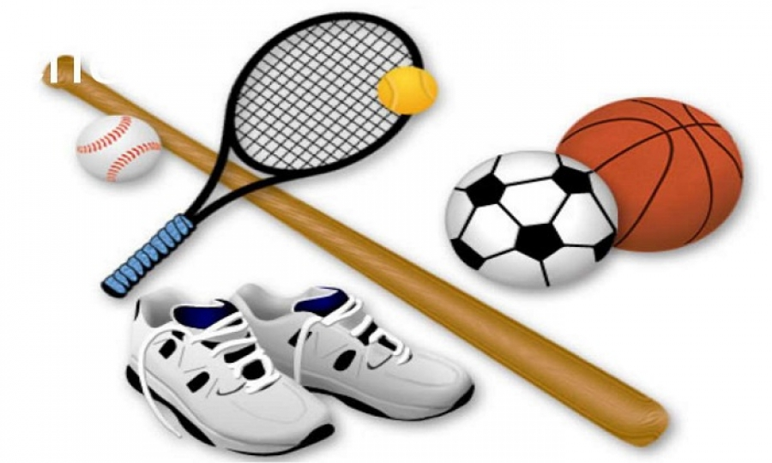
На этом наш спортивный обзор подошел к концу. Спортивных успехов.
СПАСИБО ЗА ВНИМАНИЕ!

